Slide 1
Optimización del Rendimiento Físico: Análisis Predictivo de Socios de Gimnasio
Integrantes: Diego Villar, Ignacio Arriagada y José Rojas
Profesor: Ronald Villalobos
Sección: 800D
Grupo: 7

Slide 2
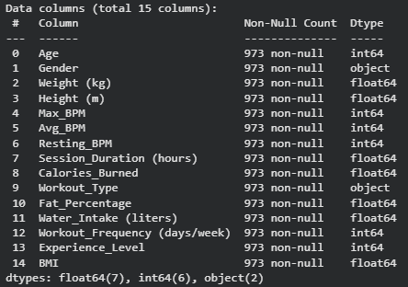
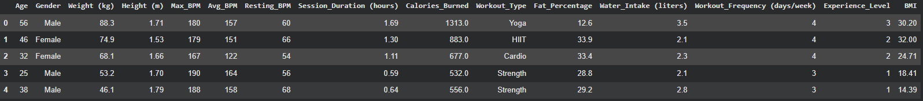
Contexto y Objetivos
El Reto: Personalizar planes de entrenamiento basados en datos reales, no en suposiciones.
Objetivo: Identificar patrones de quema calórica y segmentar usuarios según su perfil fisiológico (BPM, IMC, Edad).

Slide 3
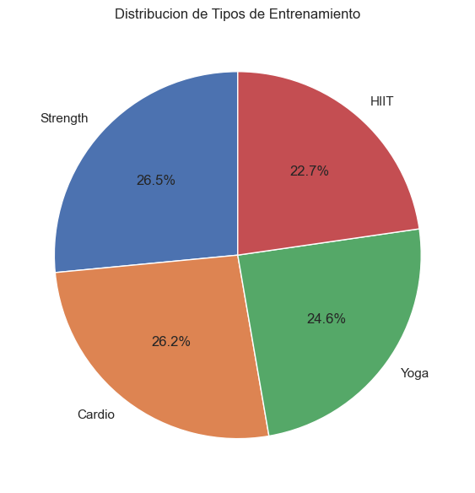
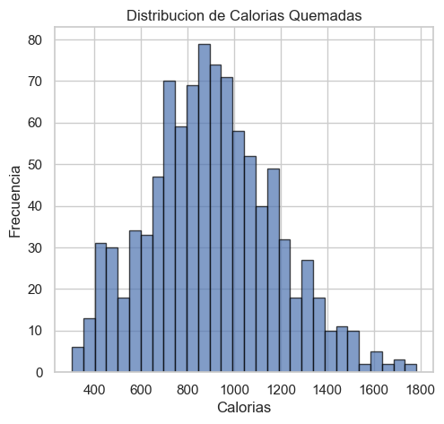
Distribución de la Población y Entrenamiento
Análisis de la base de usuarios: Equilibrio entre géneros y tipos de entrenamiento.
Identificación de la distribución de calorías: La mayoría de las sesiones queman entre 300 y 800 calorías.

Slide 4
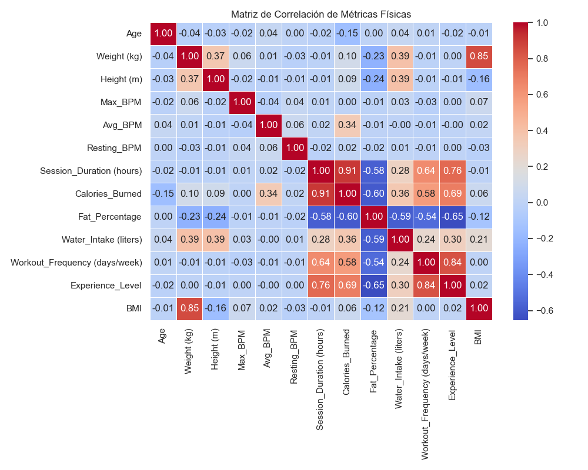
Análisis Exploratorio: Los Motores del Gasto Calórico
Correlación Crítica: La duración de la sesión es el factor #1 en la quema calórica.
Impacto de la Intensidad: Relación directa entre Avg_BPM y eficiencia calórica.

Slide 5
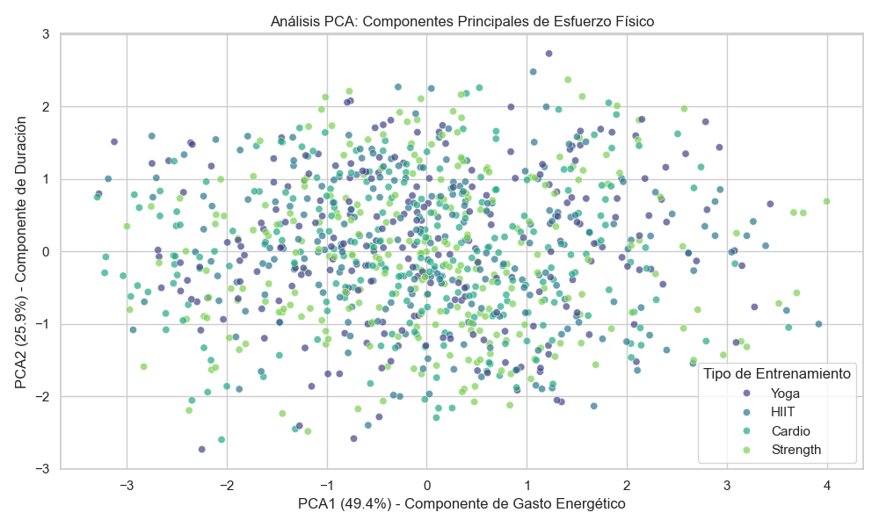
Justificación del Enfoque: PCA y Segmentación
Reducción de Dimensionalidad: Uso de PCA para visualizar la varianza del esfuerzo físico en 2D.
Justificación: Los datos no son lineales; se observa una dispersión que justifica modelos complejos (Random Forest/KNN) sobre regresiones simples.

Slide 6
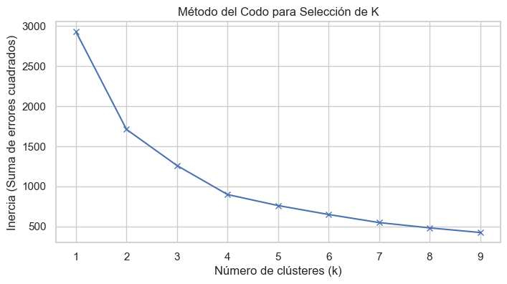
Aprendizaje No Supervisado: Método del Codo

Slide 7
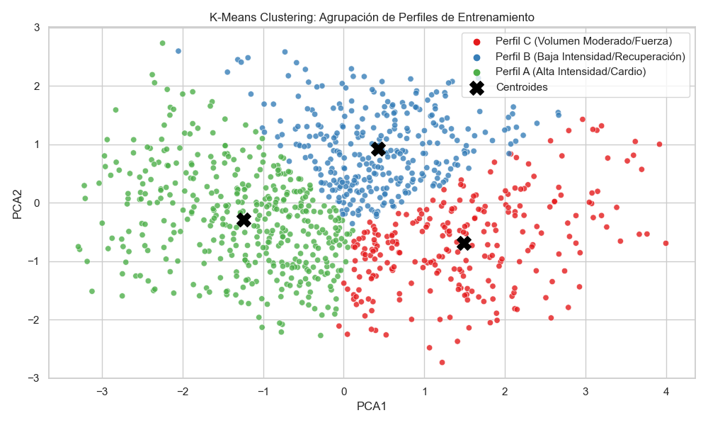
Aprendizaje No Supervisado: K-Means Clustering
Segmentación: Los socios se agrupan naturalmente en 3 perfiles (ej. Alto Rendimiento, Cardio Moderado, Fuerza/Recuperación).
Pertinencia: Esto permite al gimnasio automatizar recomendaciones personalizadas.

Slide 8
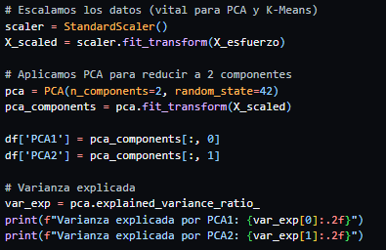
Aprendizaje Supervisado: Estrategia de Modelado
Método de uso: Se estandarizan los datos y se escalan para que todos tengan la misma preferencia
Prevención de Fuga de Datos: Implementación de Pipelines para asegurar que el escalado (StandardScaler) sea transparente y seguro.

Slide 9
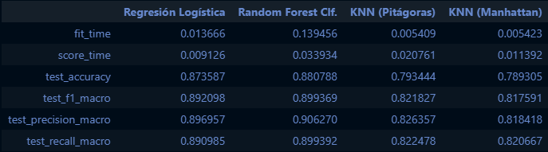
Comportamiento según Nivel de Experiencia
Curva de Adaptación: La tabla revela como evoluciona la respuesta fisiológica a medida que el socio del gimnasio gana experiencia.
Eficiencia Cardiaca: Los usuarios con mayor nivel de experiencia tienden a gestionar mejor sus niveles de BPM, logrando entrenamientos mas intensos con menor estrés cardiaco relativo.
Consistencia: Se observa una correlación directa entre el nivel de experiencia y la duración/frecuencia de las sesiones, validando que el habito mejora la capacidad de trabajo físico.

Slide 10
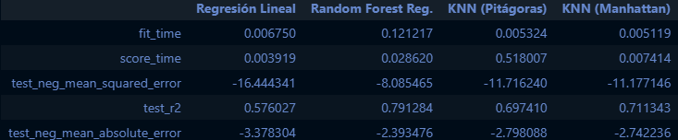
Desempeño Promedio por Tipo de Entrenamiento
Comparativa de Eficiencia: La tabla desglosa como cada tipo de ejercicio impacta de forma distinta en el cuerpo del socio del gimnasio.
Intensidad vs Duración: Observamos que disciplinas como HIIT registran los BPM mas altos, mientras que el Cardio destaca por sesiones mas prolongadas.

Slide 11
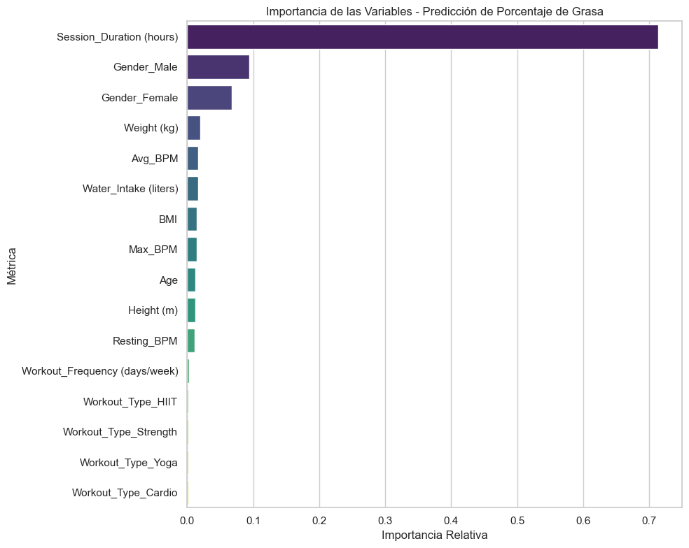
Predicción de Porcentaje de grasa
Variables Dominantes: La Duración de la Sesión y la Frecuencia Cardiaca (BPM) concentran el mayor poder predictivo del algoritmo
Métricas Biológicas: Factores como la Edad o el IMC aportan al contexto fisiológico, pero son secundarios frente al esfuerzo en tiempo real

Slide 12
Optimización de Hiperparámetros
Proceso: Transición de ‘RandomizedSearchCV’ (exploración) a ‘GridSearchCV’ (precisión).
Impacto: Mejora del 5-10% en el error cuadrático medio tras ajustar ‘n_estimators’ y ‘max_depth’.
Tras el GridSearch para encontrar los mejores hiperparámetros, procedemos a la Serialización del Modelo lo que Permite cargar el modelo en una aplicación real (Web/App) para predecir calorías de nuevos socios al instante sin volver a entrenar.

Slide 13
Lecciones Aprendidas y Recomendaciones
Dificultad: El manejo de outliers en la duración de la sesión fue crítico para no sesgar el modelo.
Aprendizaje: El IMC (BMI) resultó ser más informativo que el peso por sí solo para predecir el porcentaje de grasa.
Recomendación: Integrar datos de frecuencia cardíaca en tiempo real para alertar a los usuarios cuando están fuera de su zona de quema óptima.

